Slide 1







Slide 2



Slide 3



Slide 4

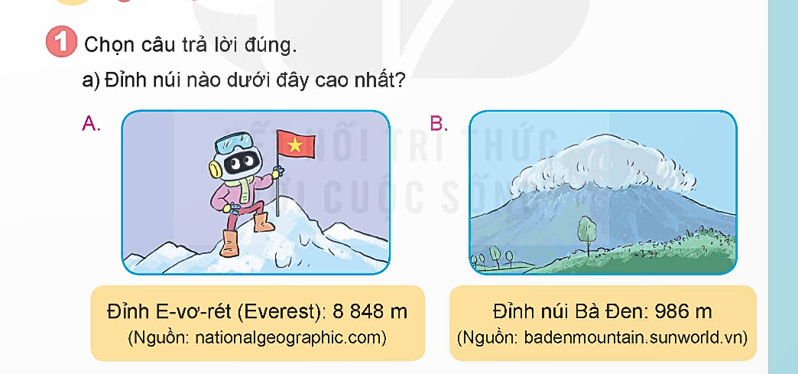

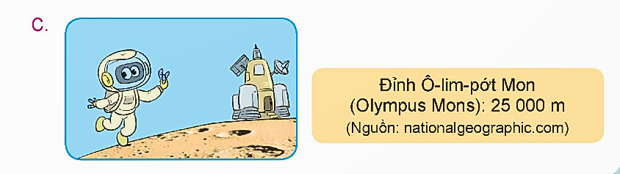
Chọn câu trả lời đúng.
a) Đỉnh núi nào dưới đây cao nhất?
Đỉnh E - vơ - rét (Everest): 8 848 m
(Nguồn: nationalgeographic.com)
Đỉnh núi Bà Đen: 986 m
(Nguồn: badenmountain.sunworld. vn)
Đỉnh Ô-lim-pớt Mon
(Olymous Mons): 25 000m
(Nguồn: nationalgeographic.com)

Slide 5
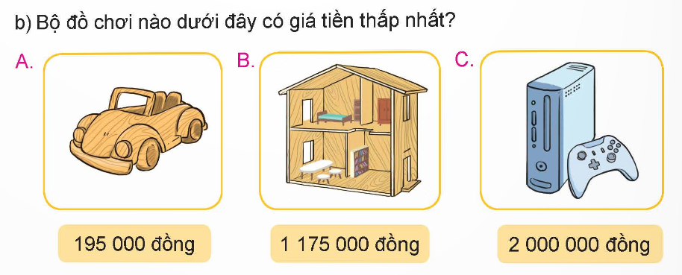
b) Bộ đồ chơi nào dưới đây có giá tiền thấp nhất?
195 000 đồng
1 175 000 đồng
2 000 000 đồng

Slide 6


Luật chơi:
  HS suy nghĩ trong vòng 1 phút.
  Sau khi có hiệu lệnh của GV, HS nào đưa tay nhanh nhất thì sẽ giành được quyền trả lời.
  Nếu HS trả lời đúng thì sẽ nhận được 1 phần quà từ GV, nếu trả lời sai thì quyền trả lời sẽ nhường lại cho HS khác.

Slide 7



Slide 8

a) Đỉnh núi cao nhất là:
Đỉnh Ô-lim-pớt Mon
(Olymous Mons): 25 000m
(Nguồn: nationalgeographic.com)

Slide 9
b) Bộ đồ chơi có giá tiền thấp nhất:
195 000 đồng

Slide 10

Trong bốn năm, cửa hàng đã thống kê số sản phẩm bán được như bảng số liệu dưới đây.
Năm | 2020 | 2021 | 2022 | 2023
Số sản phẩm bán được | 2 873 | 2 837 | 3 293 | 3 018
Nêu số sản phẩm cửa hàng bán được mỗi năm.
Năm nào cửa hàng bán được nhiều sản phẩm nhất? Năm nào cửa hàng bán được ít sản phẩm nhất?

Slide 11


Thảo luận nhóm đôi, trả lời các câu hỏi của bài.
Chia sẻ câu trả lời trước lớp.

Slide 12

Năm | 2020 | 2021 | 2022 | 2023
Số sản phẩm bán được | 2 873 | 2 837 | 3 293 | 3 018
a) Năm 2020, cửa hàng bán được 2 873 sản phẩm.
Năm 2021, cửa hàng bán được 2 837 sản phẩm.
Năm 2022, cửa hàng bán được 3 293 sản phẩm.
Năm 2023, cửa hàng bán được 3 018 sản phẩm.
b) Năm 2022 cửa hàng bán được nhiều sản phẩm nhất. Năm 2021 cửa hàng bán được ít sản phẩm nhất.

Slide 13



Cuối ngày, người bán hàng nói rằng: “Doanh thu cả ngày của cửa hàng được khoảng 2 500 000 đồng”. Thực tế doanh thu cả ngày của cửa hàng là 2 545 000 đồng.
Hỏi người bán hàng đã làm tròn doanh thu đến hàng nào?
Hãy làm tròn doanh thu thực tế của cửa hàng đến hàng chục nghìn.
Notes:
Sau hang tram nghìn bé hơn 5 làm tròn xuống, lớn hơn 5 làm tròn lên

Slide 14

a) Doanh thu của cửa hàng đã được làm tròn là 2 500 000 đồng.
Vậy người bán hàng đã làm tròn doanh thu đến hàng trăm nghìn.
b) Doanh thu thực tế của cửa hàng khi làm tròn đến hàng chục nghìn là 2 550 000 đồng. (Vì chữ số hàng nghìn là 5 làm tròn lên)

Slide 15

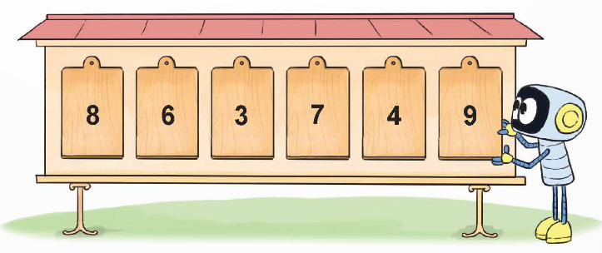
Rô-bốt lập số 863 749 bằng các tấm thẻ như hình dưới đây.
4
Em hãy đổi chỗ 2 tấm thẻ để nhận được một số lẻ lớn nhất.

Slide 16

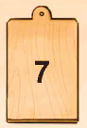

Slide 17


Slide 18
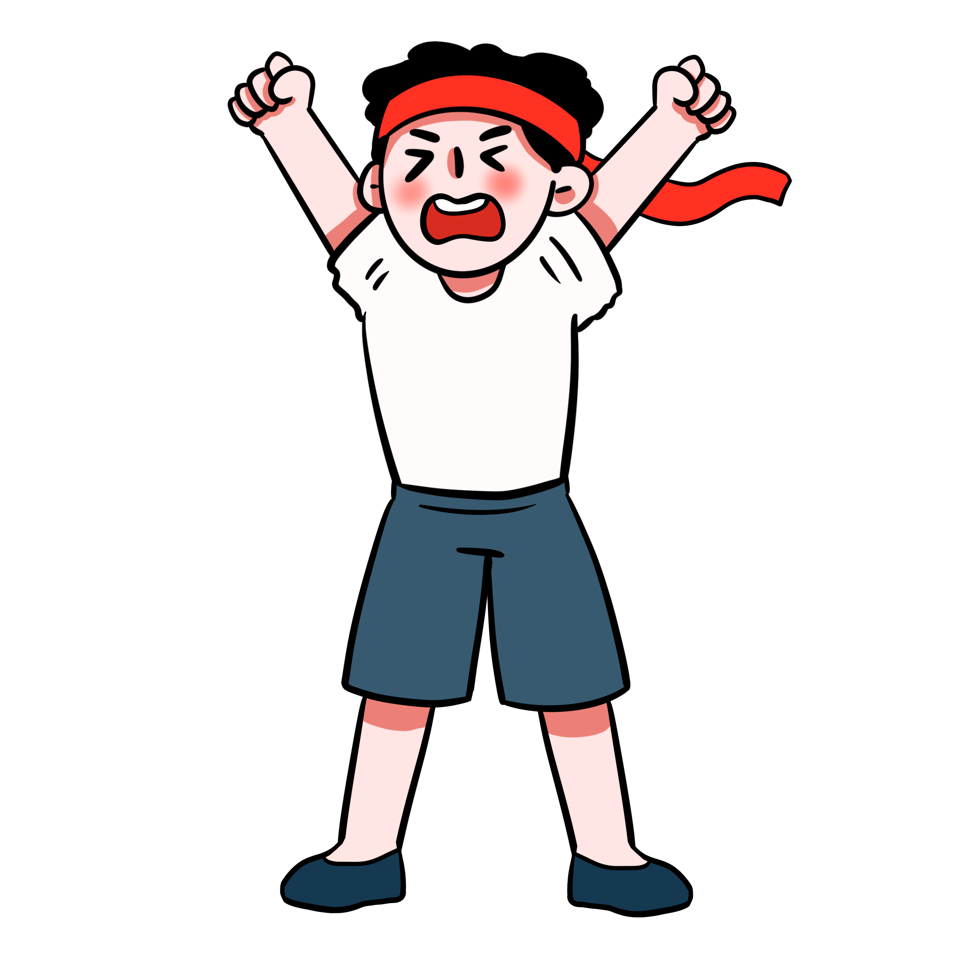



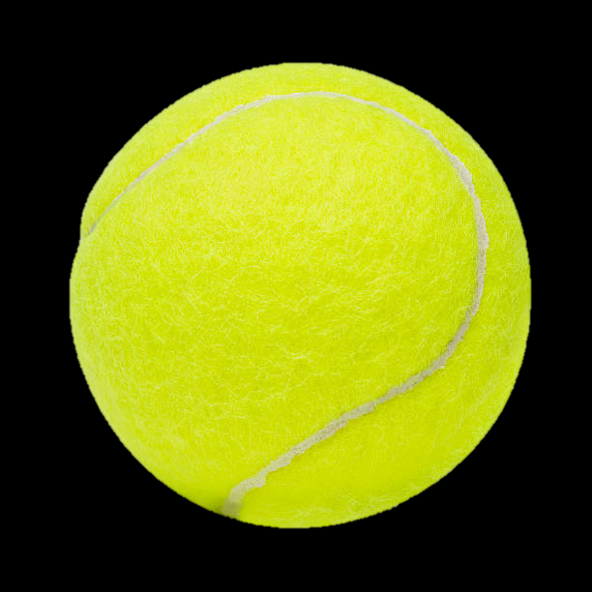
Chào các bạn. Mình là Khang. Mình rất thích thể thao, đặc biệt là các môn liên quan đến trái bóng. Bạn hãy giúp bạn thu thập các loại bóng sau bằng cách chọn quả bóng đó rồi trả lời các câu hỏi nhé!
Yeah! Mình đã thu thập được 4 quả bóng, cảm ơn các bạn nhiều nhé!
Notes:
Kích vào từng loại bóng để đến với câu hỏi
HS trả lời xong 4 câu thì kích vào cậu bé để đến slide dặn dò

Slide 19

Số lẻ lớn nhất có 5 chữ số là:
A. 99 997
B. 99 999
C. 10 101
D. 11 111
Notes:
Bấm vào cậu bé để quay về màn hình chính

Slide 20
Chọn số chẵn lớn nhất trong các số sau:
A. 99 998
B. 65 735
C. 38 463
D. 10 000
Notes:
Bấm vào cậu bé để quay về màn hình chính

Slide 21
Số lẻ bé nhất có 5 chữ số là:
A. 10 003
B. 10 111
C. 11 111
D. 10 001
Notes:
Bấm vào cậu bé để quay về màn hình chính

Slide 22
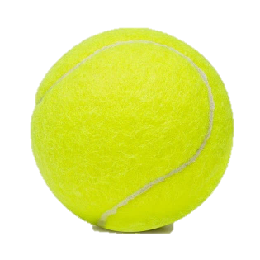
Số nhỏ nhất có 5 chữ số là:
A. 11 111
B. 99 999
C. 10 000
D. 10 002
Notes:
Bấm vào cậu bé để quay về màn hình chính

Slide 23
Dặn dò

